Slide 1
Aplikacja do organizowania szkoleń

Slide 2
Plan prezentacji
Przedstawienie grupy,
Założenia projektowe przedstawione w ramach KPZ,
Wizja aplikacji,
Aspekty Technologiczne związane z realizacją projektu,
Harmonogram prac,
Odpowiedzialności członków zespołu.

Slide 3
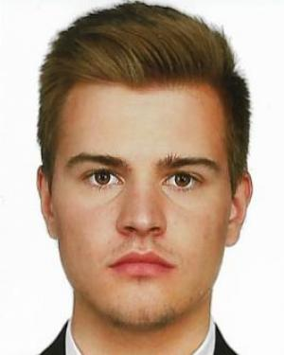

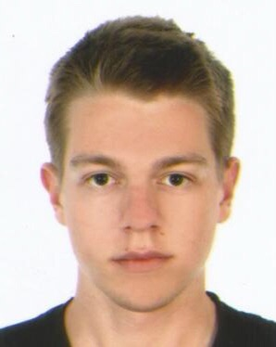
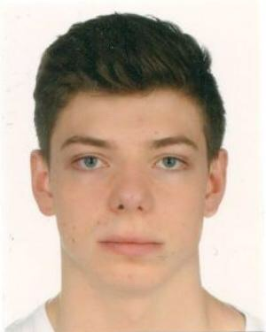
Przedstawienie grupy
Grupa składająca się z czterech studentów, trzeciego roku cyberbezpieczeństwa (specjalność: bezpieczeństwo danych):
Bartosz Kustra
Tomasz Nadrowski
Michał Rudawski
Bartosz Żurakowski

Slide 4
Założenia projektowe przedstawione w ramach KPZ
Aplikacja webowa służąca do organizowania szkoleń od pracowników dla pracowników w firmie Comarch.
Aplikacja będzie oferować:
możliwość logowania się na stronie,
tworzenie i przeglądanie szkoleń,
komentowania szkoleń (zgłaszanie tematów, o których chcieliby usłyszeć),
wyrażania chęci poprowadzenia szkolenia,
podpowiadanie najlepszych terminów szkoleń w oparciu o zajętość kalendarzy użytkowników.

Slide 5
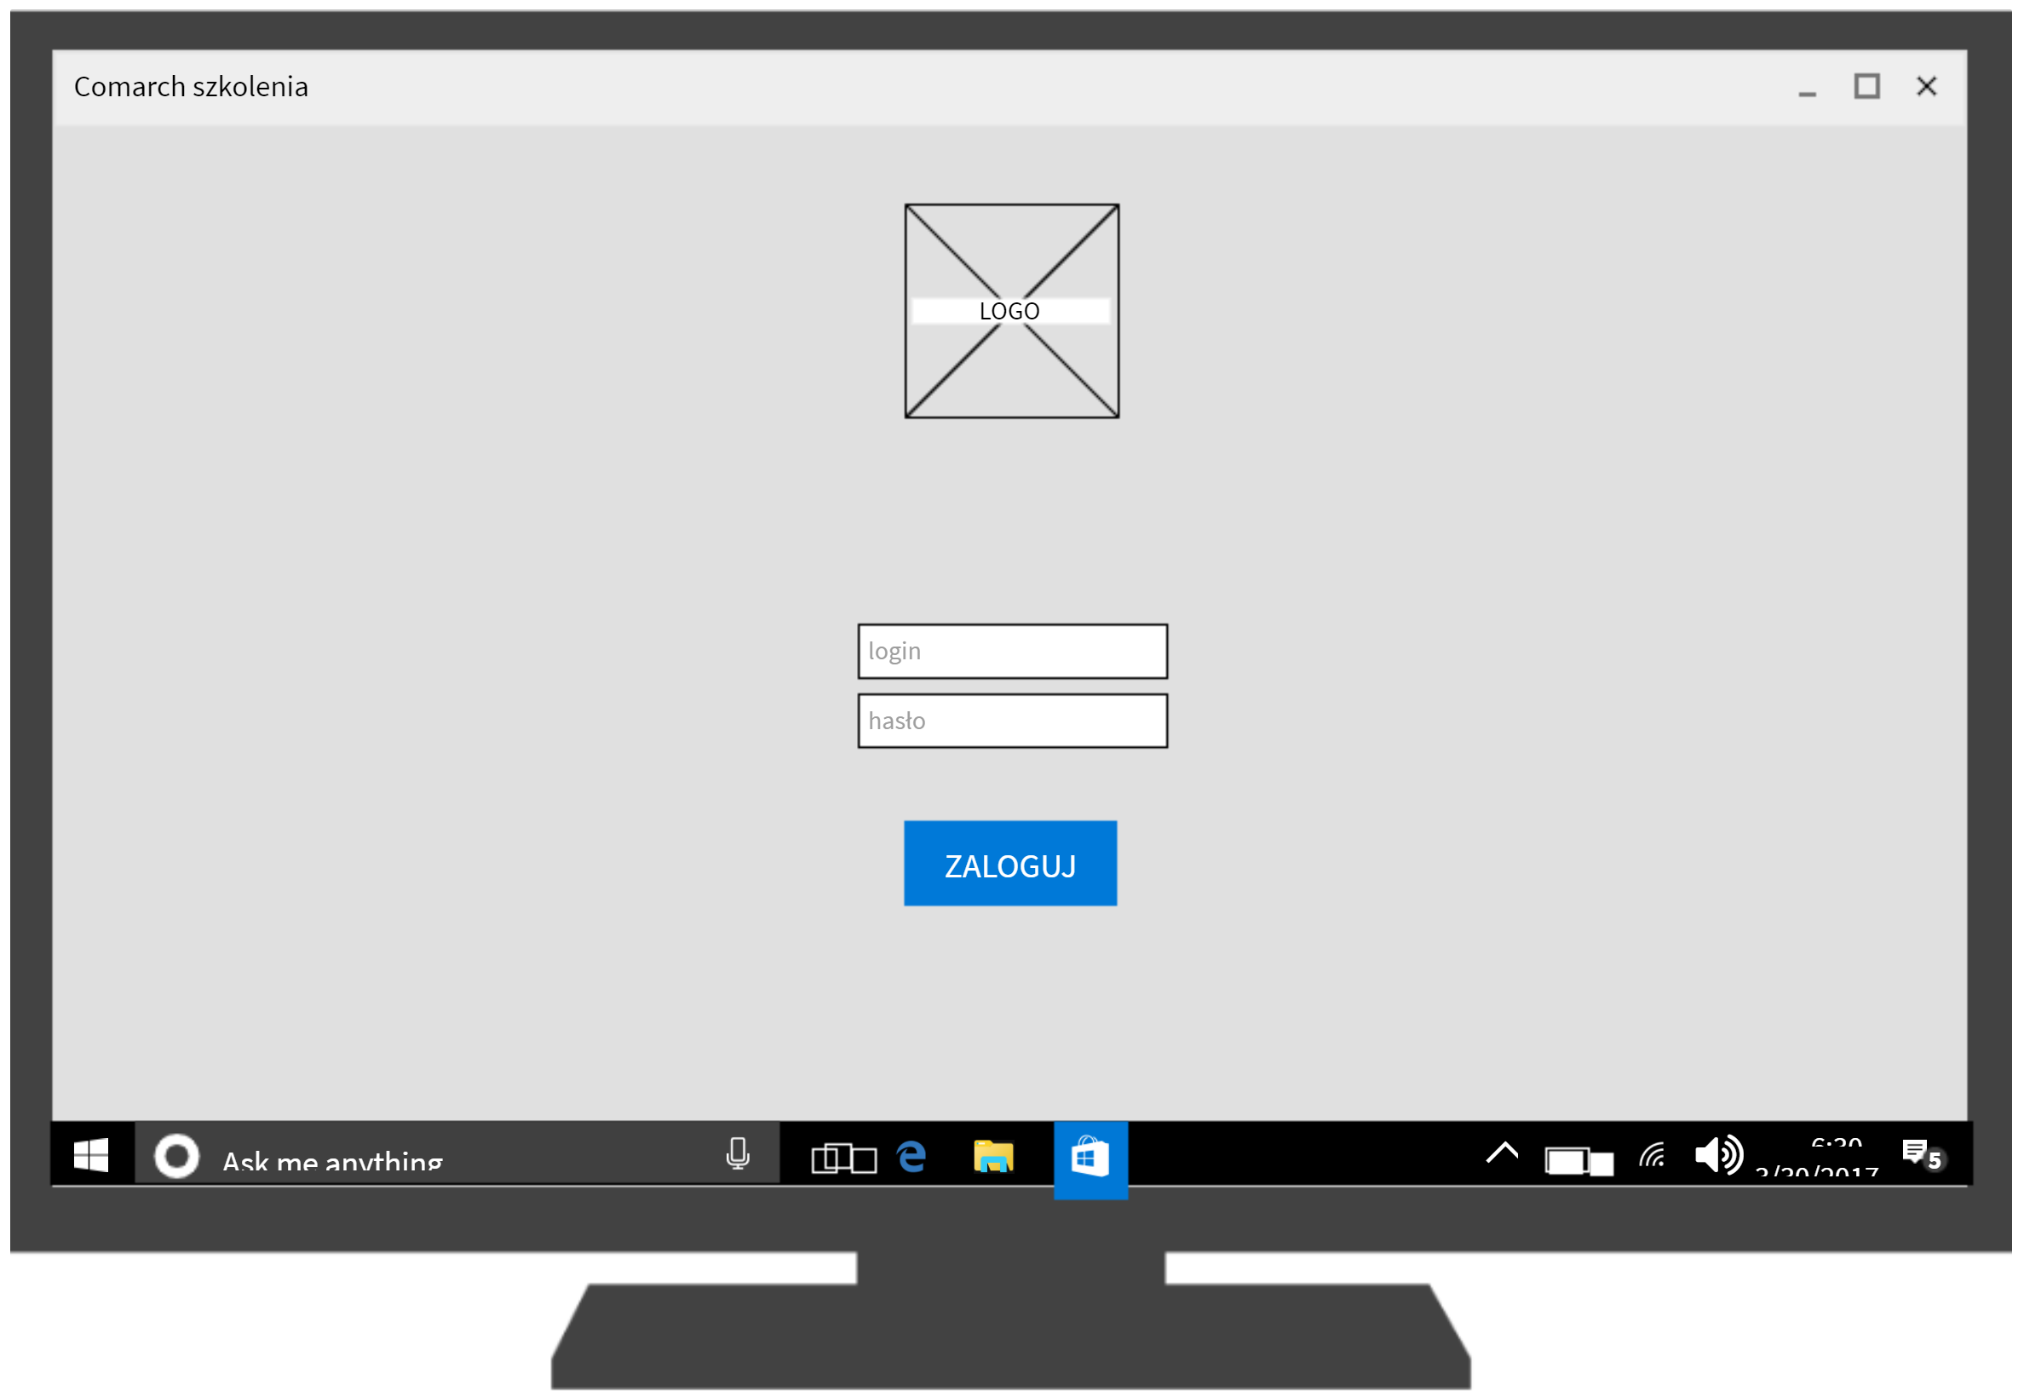
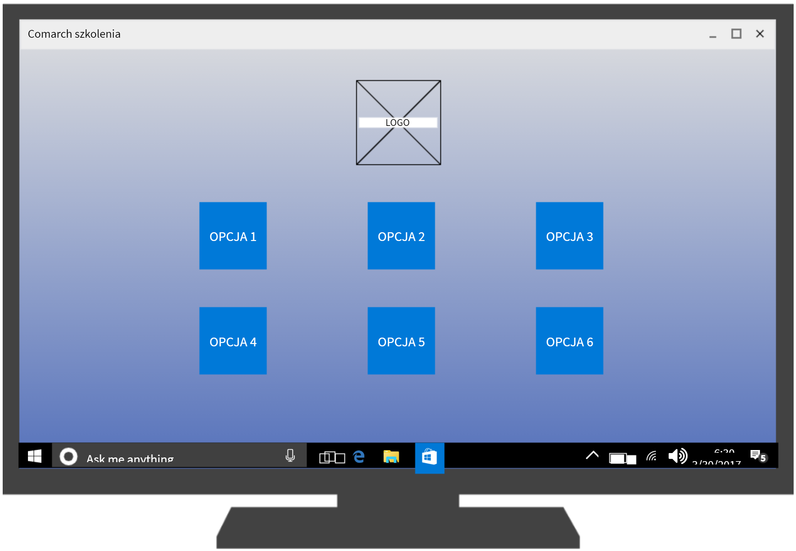
Wizja aplikacji
Zważywszy na zróżnicowany profil użytkownika aplikacji, powinna ona posiadać zestaw konkretnych cech:
-prosta szata graficzna -intuicyjne użytkowanie -klarowne przedstawienie możliwości

Slide 6
Technologie
BACK-END
FRONT-END
Python
Django
MySQL
KOMUNIKACJA ZARZĄDZANIE
HTML/CSS
JavaScript
GIT
Trello
Discord

Slide 7
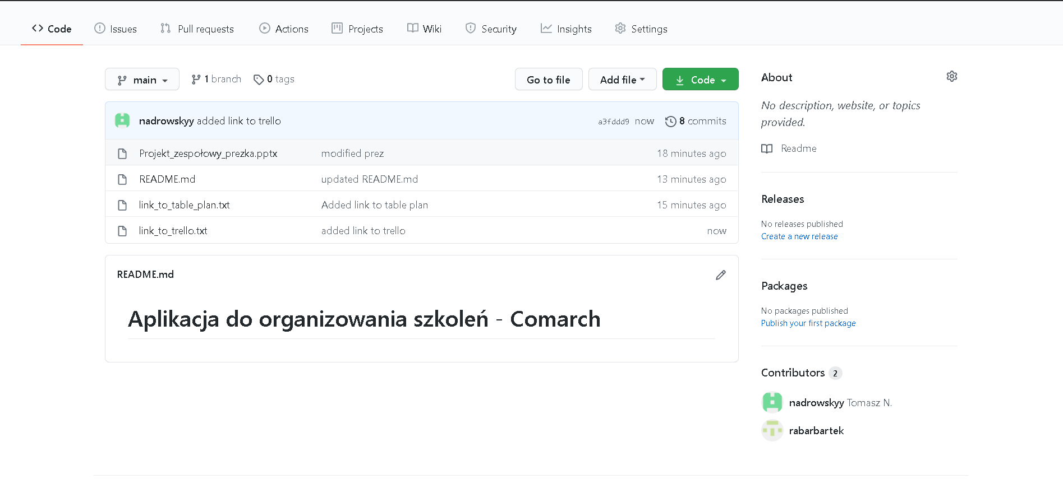
Technologie

Slide 8
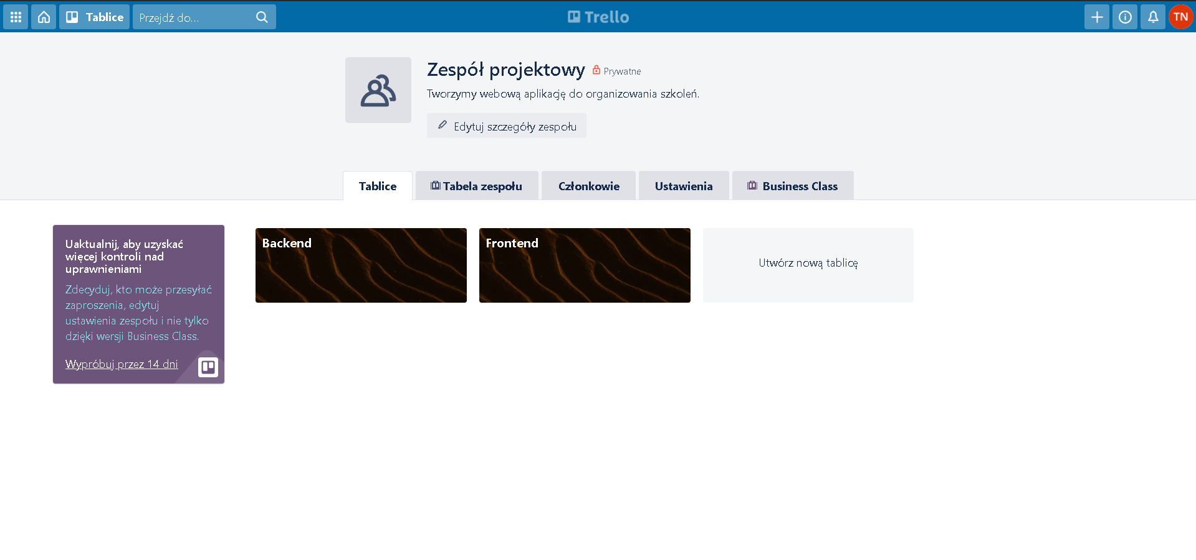
Technologie

Slide 9
Harmonogram prac
Analiza rynku:
Obecnie dostępne, wykorzystywane oraz cenione rozwiązania o zbliżonej charakterystyce,
Zrozumienie potrzeb użytkowników aplikacji.
Sporządzenie listy scenariuszy potencjalnego wykorzystania aplikacji z wyszczególnieniem:
Podmiotów oraz ich ról,
Niezbędnych założeń,
Pożądanego wyniku, podsumowującego dany scenariusz.
Podział obowiązków pomiędzy wszystkimi członkami zespołu,
Implementacja odpowiednich rozwiązań. Reagowanie na zmiany dynamiki wydarzeń. Konsultowanie oraz wprowadzanie zmian konceptu, w przypadku zaistniałej potrzeby.

Slide 10
Odpowiedzialności członków zespołu
Poniża lista obrazuje jedynie wstępne założenia dotyczące rozkładu pracy wśród członków zespołu. Finalnie mogą one ulegać zmianie, na podstawie czynników takich jak: umiejętności czy doświadczenie.
Bartosz Kustra – programowanie back-end, sporządzanie dokumentacji oraz scenariuszy użycia,
Tomasz Nadrowski – programowanie: koordynacja połączenia back-end i front-end, zarządzanie repozytorium,
Michał Rudawski – programowanie: implementacja funkcjonalności w sferze front-end, koordynacja aspektów wizualnych aplikacji,
Bartosz Żurakowski – programowanie back-end, przeprowadzanie testów zaimplementowanych funkcjonalności.

Slide 11
Dziękujemy ☺

